Slide 1
Антидопинговые правила.
Виды нарушений антидопинговых правил.

Slide 2
Что такое антидопинговые правила?

Slide 3
Общероссийские антидопинговые правила
Разработаны в соответствии с Федеральным законом
«О физической культуре и спорте в РФ».
Положения Правил соответствуют положениям Международной конвенции о борьбе с допингом в спорте (2005) и ратифицированной ФЗ
«О ратификации Международной конвенции о борьбе с допингом в спорте»,
Всемирного антидопингового кодекса и Международных стандартов ВАДА.

Slide 4
Цель
защита фундаментального права спортсменов участвовать в соревнованиях, свободных от допинга

Slide 5
Что такое допинг?
ДОПИНГ
ЭТО СОВЕРШЕНИЕ ОДНОГО ИЛИ НЕСКОЛЬКИХ НАРУШЕНИЙ АНТИДОПИНГОВЫХ ПРАВИЛ
Всемирный антидопинговый кодекс ВАДА - основополагающий документ, регламентирующий деятельность в сфере борьбы с допингом в спорте.

Slide 6
Кто является персоналом спортсмена?
Любой тренер, педагог, менеджер, агент, технический персонал команды, официальное лицо, медицинский, парамедицинский персонал, родитель или любое иное лицо, работающее со спортсменом, оказывающее ему медицинскую помощь или помогающее спортсмену при подготовке и участии в спортивных соревнованиях.

Slide 7
Существует всего
11 видов
нарушений антидопинговых правил

Slide 8
ВИДЫ НАРУШЕНИЙ А/Д ПРАВИЛ
Наличие запрещенной субстанции в пробе
Использование или попытка использования запрещенной субстанции или метода
Уклонение, отказ или неявка на процедуру сдачи пробы
Нарушение порядка предоставления информации о местонахождении
Фальсификация или попытка фальсификации
Обладание запрещенной субстанцией или методом
Распространение или попытка распространения
Назначение или попытка назначения
Соучастие
Запрещенное сотрудничество
Действие спортсмена или иного лица, направленные на воспрепятствование или преследование за предоставление информации уполномоченным органам

Slide 9
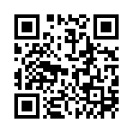
Как запомнить антидопинговые правила?
Памятки и брошюры доступны на сайте Российского антидопингового агентства
www.rusada.ru
в разделе Образование

Slide 10
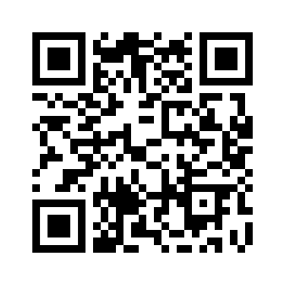
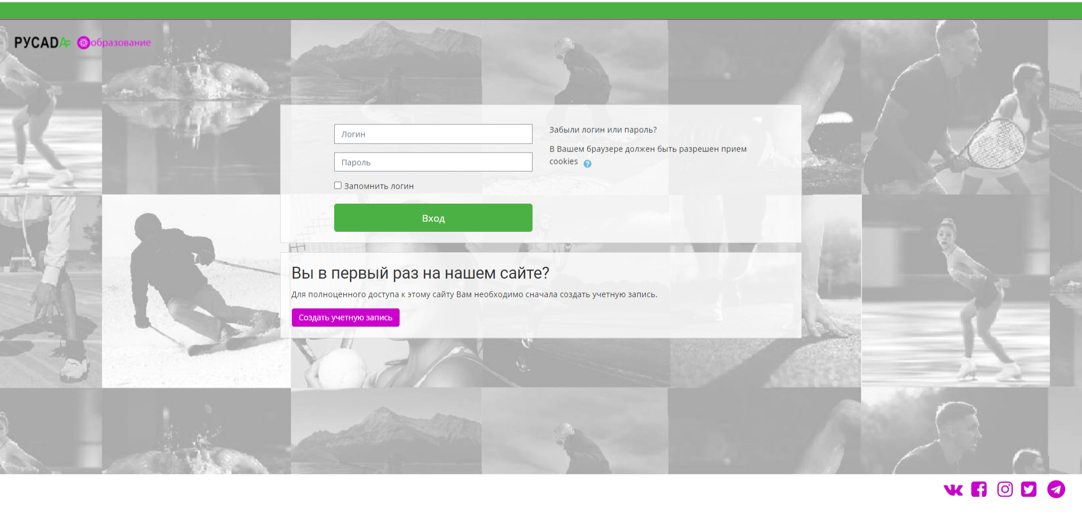
Как запомнить антидопинговые правила?
Также о правилах можно узнать, пройдя онлайн-курс
www.rusada.triagonal.net

Slide 11
ВИДЫ НАРУШЕНИЙ АНТИДОПИНГОВЫХ ПРАВИЛ

Slide 12
НАЛИЧИЕ ЗАПРЕЩЕННОЙ СУБСТАНЦИИ В ПРОБЕ ИСПОЛЬЗОВАНИЕ ИЛИ ПОПЫТКА ИСПОЛЬЗОВАНИЯ ЗАПРЕЩЕННОЙ СУБСТАНЦИИ ИЛИ МЕТОДА

Slide 13
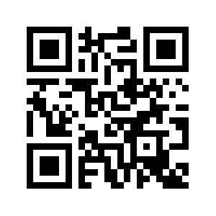
Как не нарушить антидопинговые правила?
СЕРВИС ДЛЯ ПРОВЕРКИ ПРЕПАРАТОВ
list.rusada.ru
Сервис предназначен только для проверки лекарственных препаратов!!!

Slide 14
ОТКАЗ И ИНОЕ УКЛОНЕНИЕ ОТ СДАЧИ ПРОБЫ
В Кодексе 2021
четко прописана
обязанность спортсмена
в любое время
быть доступным для тестирования

Slide 15
Как не нарушить антидопинговые правила?
После уведомления необходимо незамедлительно явиться на пункт допинг-контроля (исключения: отсрочка от немедленной явки на пункт допинг-контроля)
Спортсмен должен все время до завершения процедуры находиться в поле зрения инспектора
Модификации для несовершеннолетних спортсменов и спортсменов с ограниченными возможностями здоровья
Любые замечания по процедуре можно оставить в поле Замечания в протоколе допинг-контроля

Slide 16
НАРУШЕНИЕ ПОРЯДКА ПРЕДОСТАВЛЕНИЯ ИНФОРМАЦИИ О МЕСТОНАХОЖДЕНИИ

Slide 17
СИСТЕМА ADAMS
КАКУЮ ИНФОРМАЦИЮ ПРЕДОСТАВЛЯТЬ?
Адрес текущего местожительства
Другую информацию о местонахождении на каждый день
КОГДА?
До 15-го декабря
До 15-го марта
До 15-го июня
До 15-го сентября
Расписание тренировок
Одночасовое окно
Контактные данные
Место ночевки
Информацию о предстоящих соревнованиях
Переезды/ Перелеты

Slide 18
Home
Любое сочетание трех нарушений порядка предоставления информации (непредоставление информации /пропущенный тест) в течение 12 месяцев является нарушением антидопинговых правил и может привести к дисквалификации.
Пропущенный тест №1
Пропущенный тест №2
Непредоставление информации:
• спортсмен не предоставляет сведения о местонахождении вовремя;
• спортсмен не указывает одночасовой интервал абсолютной доступности;
• спортсмен неточно и некорректно указывает информацию.
Пропущенный тест №3
12,75 Pts
Дисквалификация
Пропущенный тест: отсутствие спортсмена по указанному адресу во время одночасового интервала.

Slide 19
Как не нарушить антидопинговые правила?
Вносить корректную и полную информацию
Вовремя изменять информацию о своем местонахождении

Slide 20
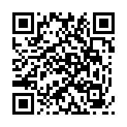
Пошаговая видео-инструкция
https://www.youtube.com/watch?v=silOSPU2qAA&t
htps://rusada.ru/

Slide 21
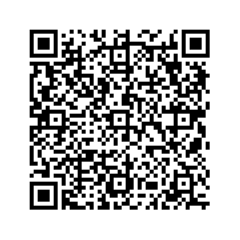
Остались вопросы ?
Вебинары для пулов тестирования
edu@rusada.ru

Slide 22
ФАЛЬСИФИКАЦИЯ ИЛИ ПОПЫТКА ФАЛЬСИФИКАЦИИ
Предоставление ложной информации во время процедуры тестирования
Разбитие емкости с пробой
100%
100%
Подделка документов
Изменение идентификационного кода

Slide 23
ОБЛАДАНИЕ ЗАПРЕЩЕННЫМИ СУБСТАНЦИЯМИ И МЕТОДАМИ
Спортсмен / тренер не имеет право хранить препарат, содержащий запрещенную субстанцию, или запрещенный метод
ТОЛЬКО ВРАЧ для оказания экстренной медицинской помощи !
Исключение – наличие у спортсмена разрешения на ТИ!

Slide 24
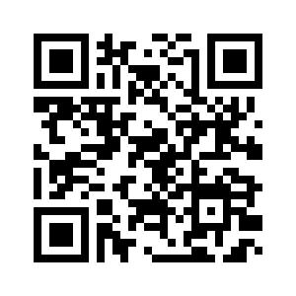
Как не нарушить антидопинговые правила?
Спортсмен должен оформить разрешение на ТИ ДО использования или обладания запрещенной субстанцией или методов

Slide 25
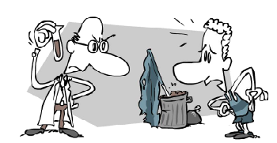
РАСПРОСТРАНЕНИЕ ИЛИ ПОПЫТКА РАСПРОСТРАНЕНИЯ
Период дисквалификации может быть пожизненным!
НАЗНАЧЕНИЕ ИЛИ ПОПЫТКА НАЗНАЧЕНИЯ
Исключение – наличие у спортсмена разрешения на ТИ!

Slide 26
ЗАПРЕЩЕННОЕ СОТРУДНИЧЕСТВО
СОУЧАСТИЕ
Помощь, поощрение, способствование, подстрекательство, вступление в сговор, сокрытие или любой другой вид намеренного соучастия, включая нарушение или попытку нарушения антидопинговых правил
Например, сотрудничество спортсмена в профессиональном качестве, с любым персоналом спортсмена, который отбывает срок дисквалификации

Slide 27
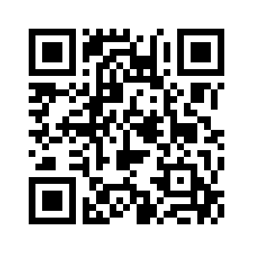
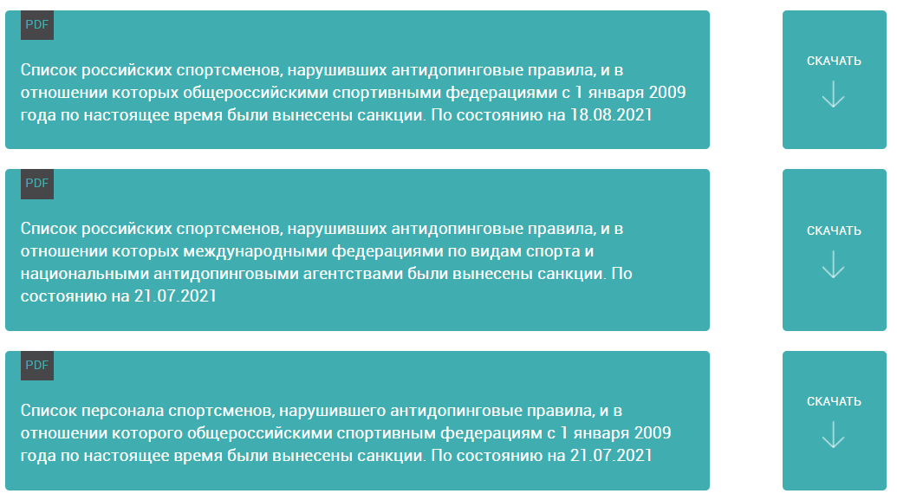
Как узнать, дисквалифицирован ли тренер/врач/персонал спортсмена?
СПИСОК ДИСКВАЛИФИЦИРОВАННЫХ СПОРТСМЕНОВ И ПЕРСОНАЛА СПОРТСМЕНА
Сайт РАА «РУСАДА»
Дисквалификации

Slide 28
ДЕЙСТВИЯ СПОРТСМЕНА ИЛИ ИНОГО ЛИЦА, НАПРАВЛЕННЫЕ НА ВОСПРЕПЯТСТВОВАНИЕ ИЛИ ПРЕСЛЕДОВАНИЕ ЗА ПРЕДОСТАВЛЕНИЕ ИНФОРМАЦИИ УПОЛНОМОЧЕННЫМ ОРГАНАМ
4.11.1 Запугивание с намерением воспрепятствовать лицу предоставить информацию о возможном нарушении антидопинговых правил
4.11.2 Преследование лица, предоставившего доказательства и информацию о возможном нарушении антидопинговых правил
Для целей статьи 2.11 преследование, угрозы и запугивание – это в том числе недобросовестные действия, являющиеся несоразмерной реакцией

Slide 29
Помните!
Антидопинг является неотъемлемой частью спорта!

